Slide 1
DECISION SUPPORT SYSTEM FOR IDENTIFYING TARGET GROUPS OF CUSTOMERS
CREATED BY SvIatoslav OliInyk

Slide 2
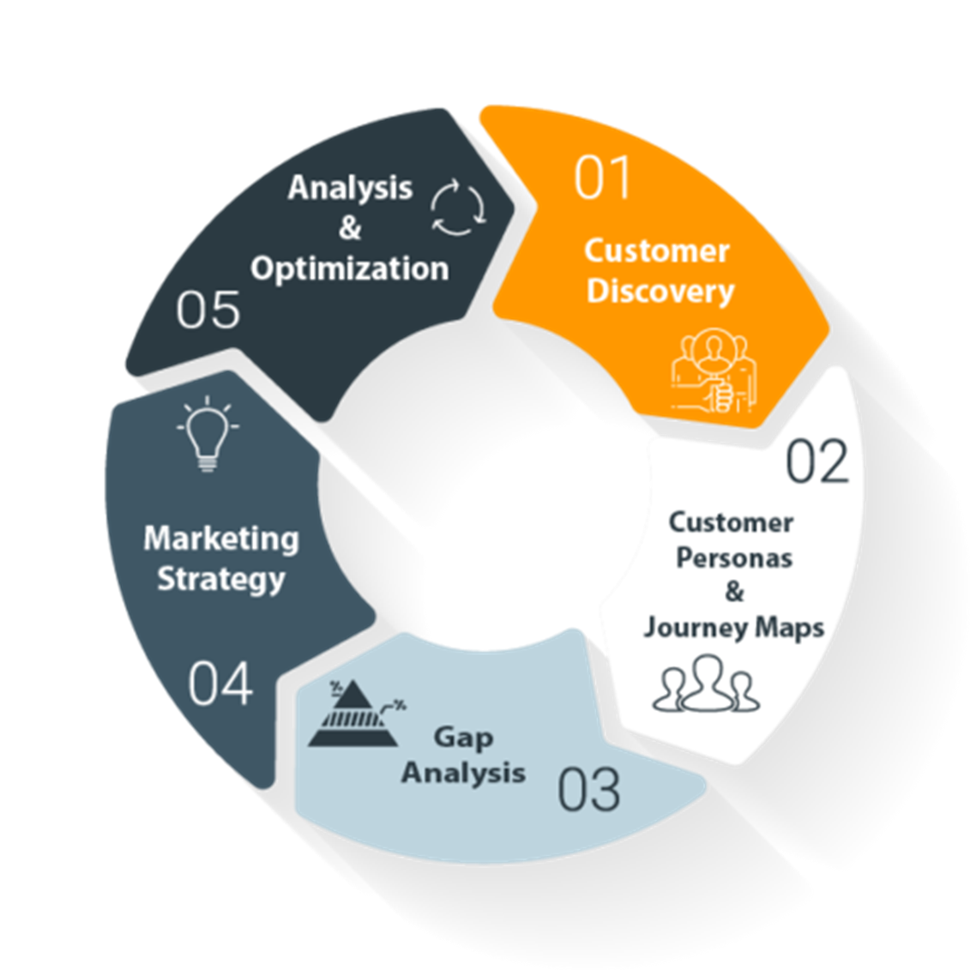
RELEVANCE OF THE PROJECT
The realities of today:
Growing competition between companies
“Old” inefficient mechanisms for attracting and retaining customers
The market is oversaturated with similar products and services
Obtained results:
help to expand the understanding of the effectiveness of clustering algorithms and their application in real scenarios.
offer valuable information to improve marketing strategies to increase customer engagement and business growth.

Slide 3
STRATEGIES USING THE SYSTEM
A company can use the system to create groups of customers based on age, gender and location.
A company may use the system to create groups of customers based on behavioral characteristics such as purchases, website visits, and social media interactions.
A company can use the system to create demographic and
behavioral customer groups characteristics.
All of these approaches will help companies create
more personalized marketing campaigns.
Target
Market
Demographics
Mass Marker
Sociographics
Psychographics

Slide 4
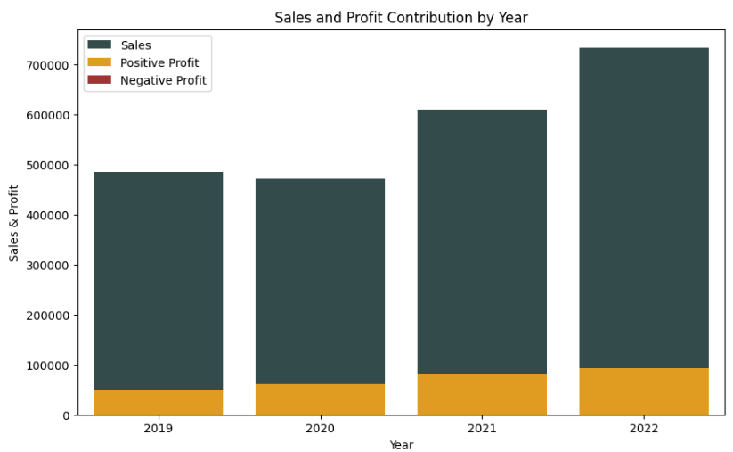
INPUT DATA
Number of attributes: 24
Data types:
string
integer
date
text
double
Number of records: ~10k

Slide 5
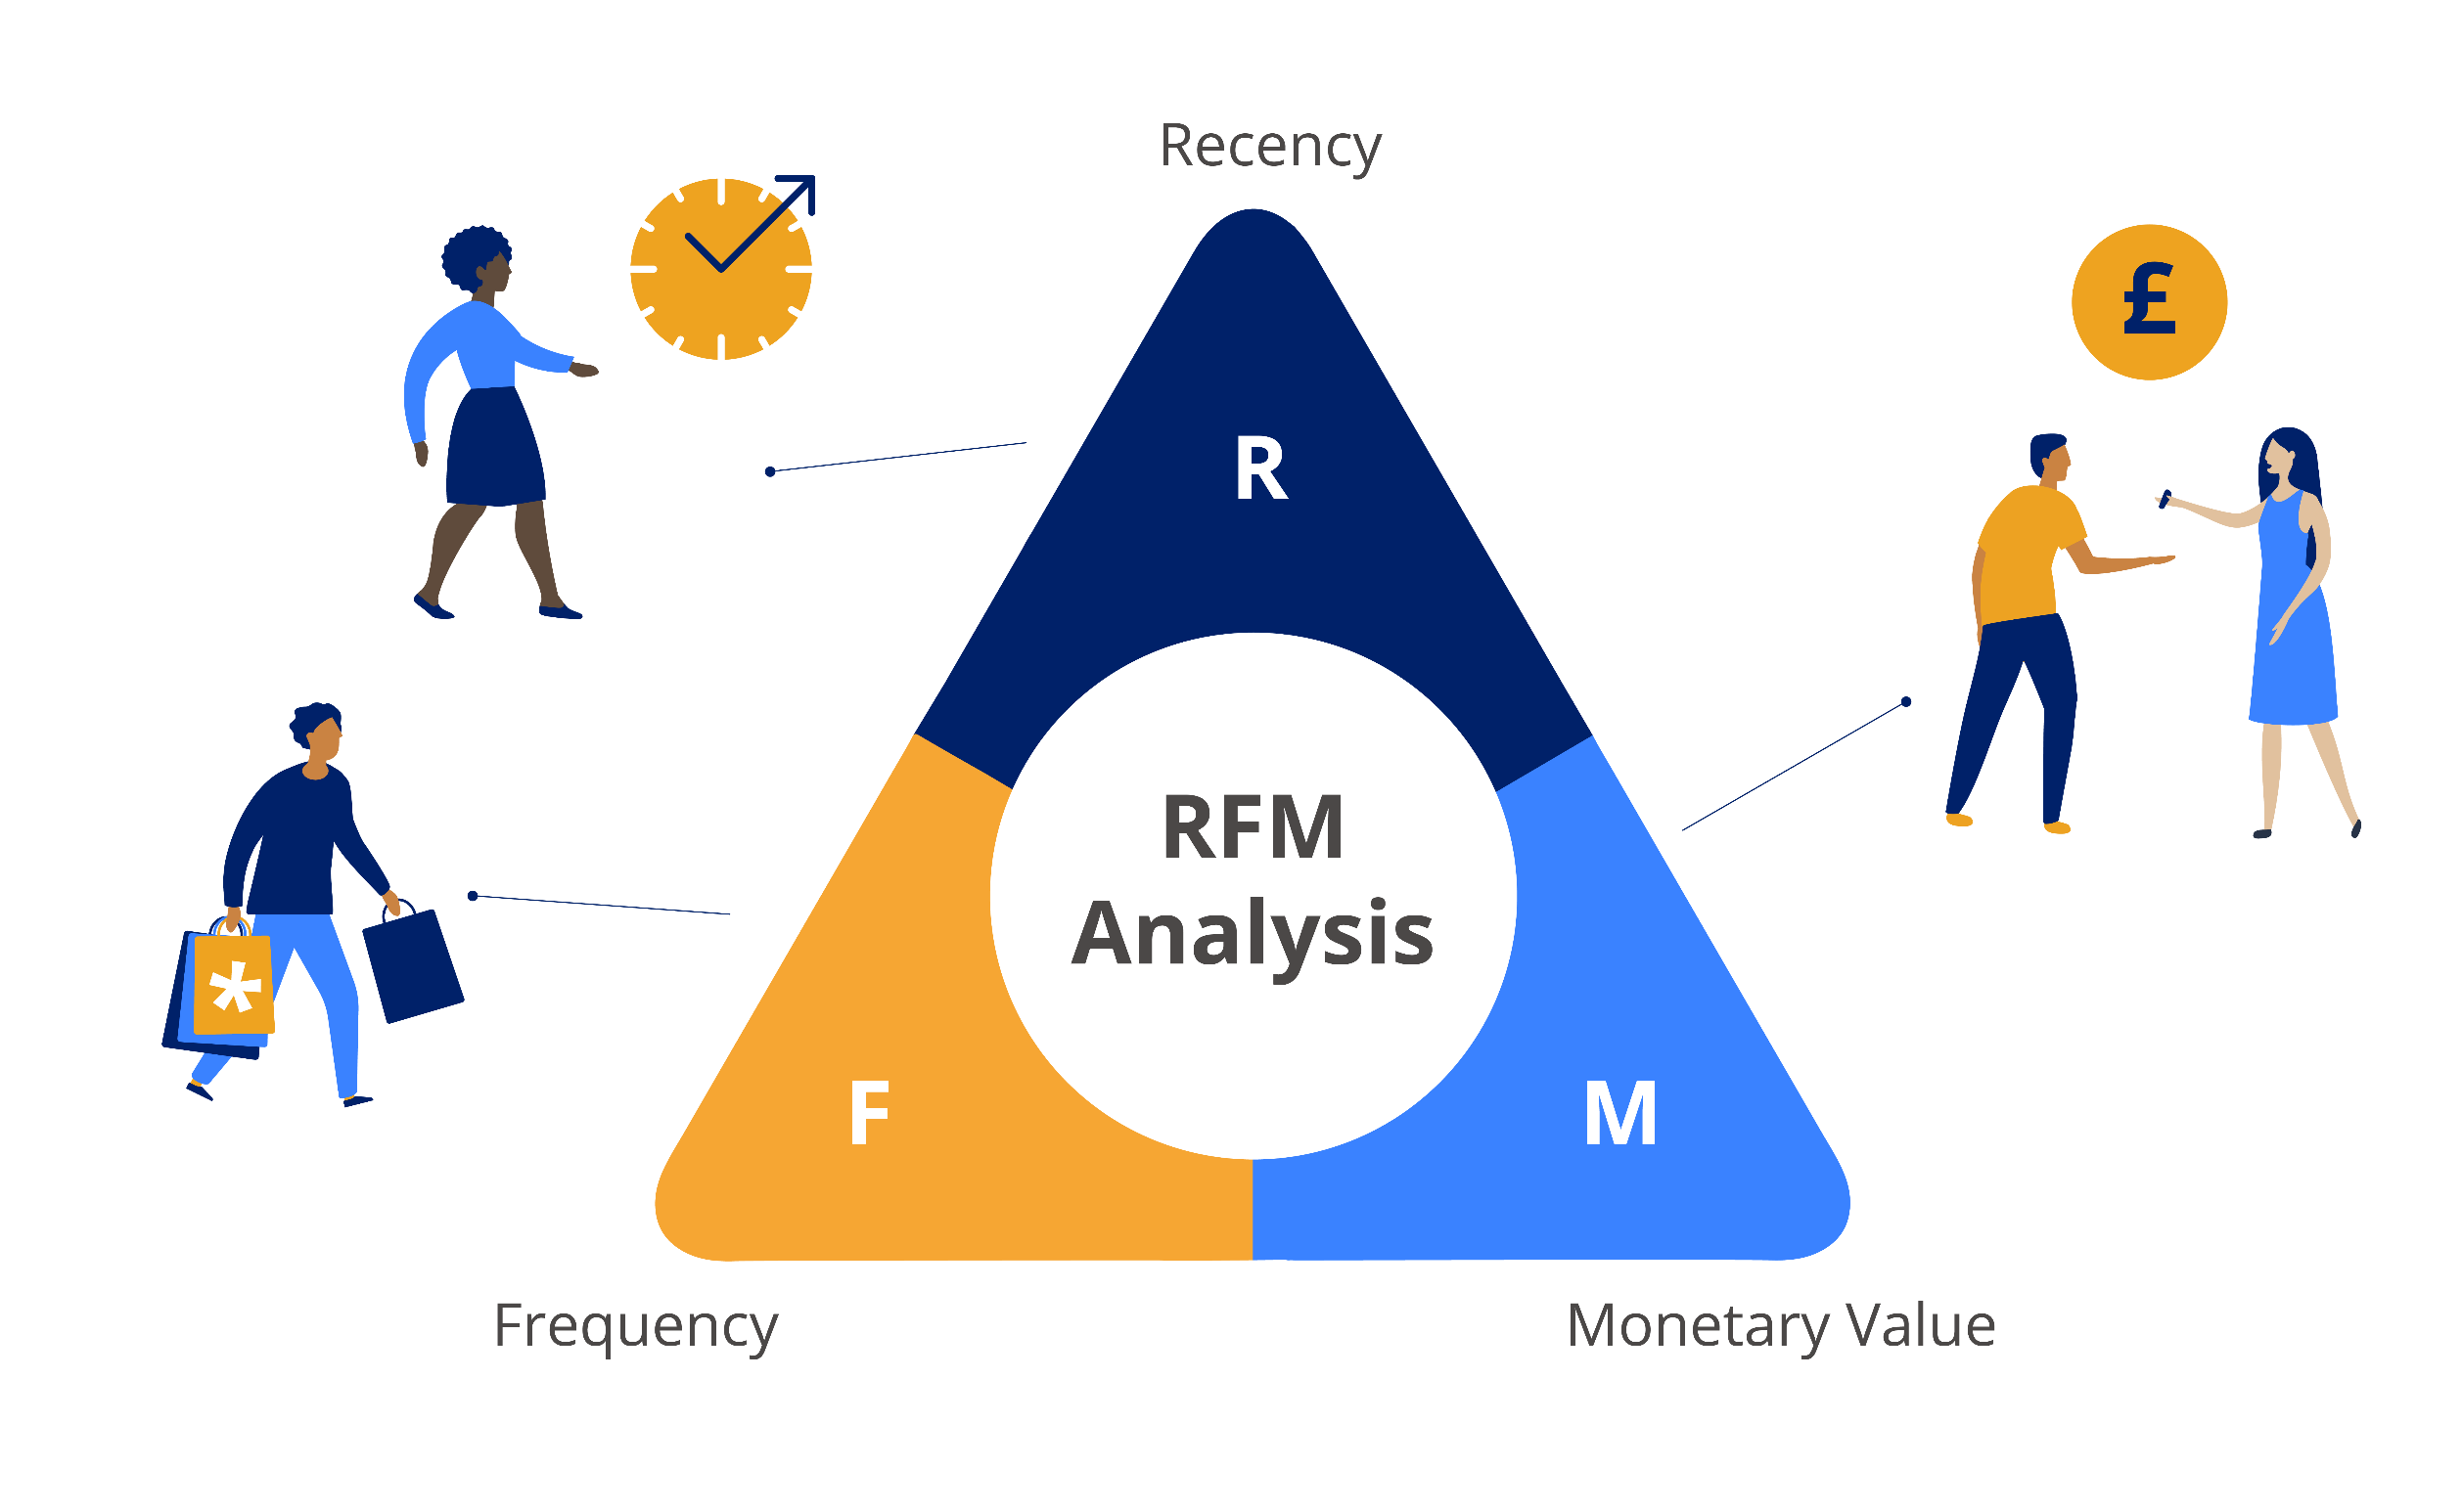
AUXILIARY METHOD
RFM analysis is a customer segmentation method used to group customers based on three factors:
Recency – how long ago the customer made the purchase.
Frequency – how often the customer makes purchases.
Monetary value – how much money the customer spent on purchases.
Notes:
Тому що ці ознаки відповідають поведінці клієнта. Давність, частота та грошова вартість є основними показниками розуміння поведінки клієнтів.
Давність: відображає, як нещодавно клієнт зробив покупку. Клієнти, які нещодавно здійснили покупку, з більшою ймовірністю знову залучатимуться до компанії порівняно з тими, хто не робив покупку протягом тривалого часу.
Частота: показує, як часто клієнт робить покупки. Клієнти з високою частотою зазвичай більш лояльні та цінні для бізнесу.
Грошовий: вказує загальну суму, витрачену клієнтом. Клієнти, які витрачають більше, як правило, мають вищу життєву цінність і роблять більший внесок у дохід бізнесу.
Комплексне уявлення про цінність клієнта: Аналіз RFM забезпечує комплексне уявлення про цінність клієнта, враховуючи як частоту транзакцій, так і грошову вартість, а також актуальність. Це цілісне уявлення допомагає сегментувати клієнтів на основі їх загального внеску в бізнес.

Slide 6
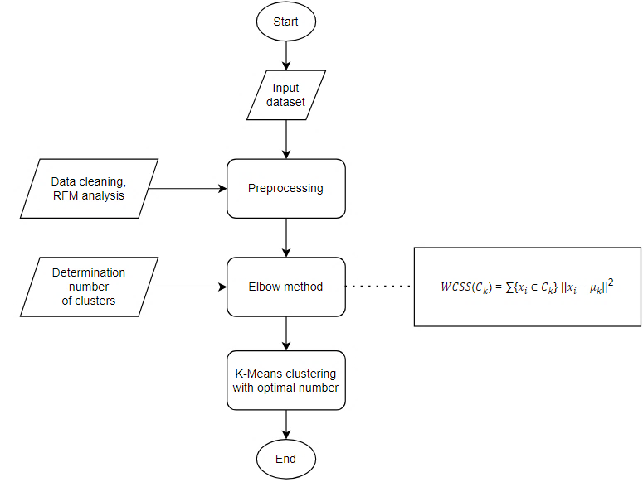
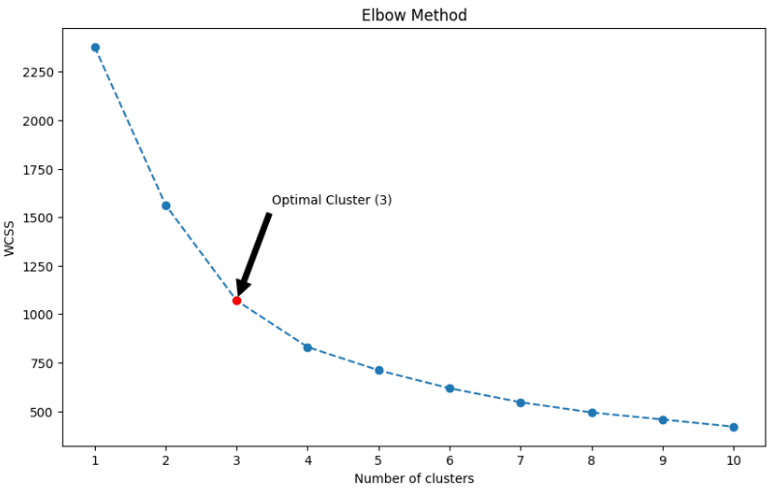
K-MEANS CLUSTERING
Process
Clusters

Slide 7
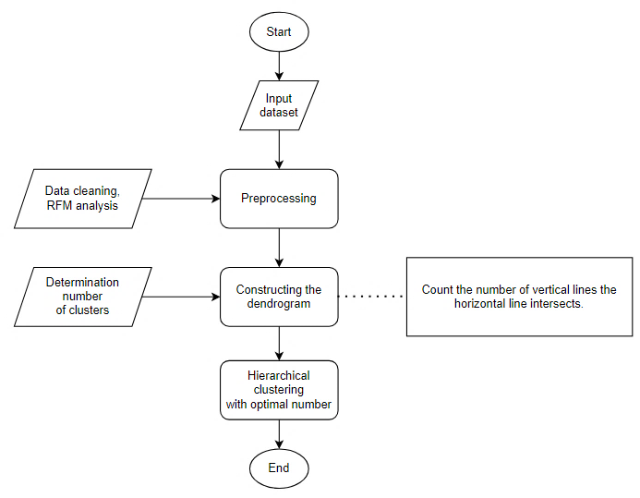
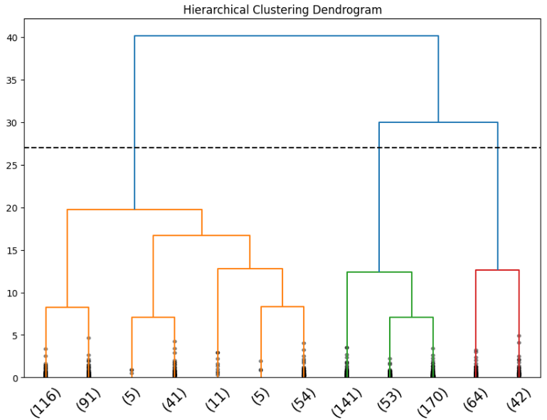
HIERARCHICAL CLUSTERING
Process
Clusters

Slide 8
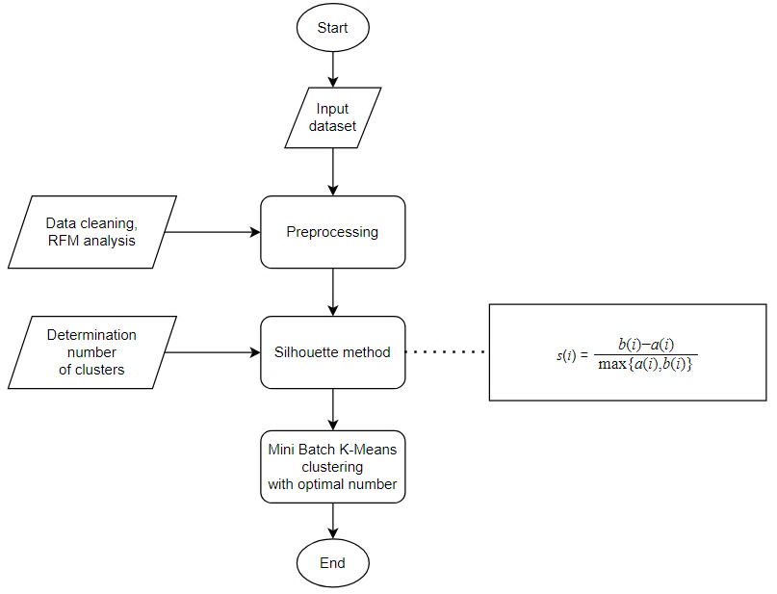
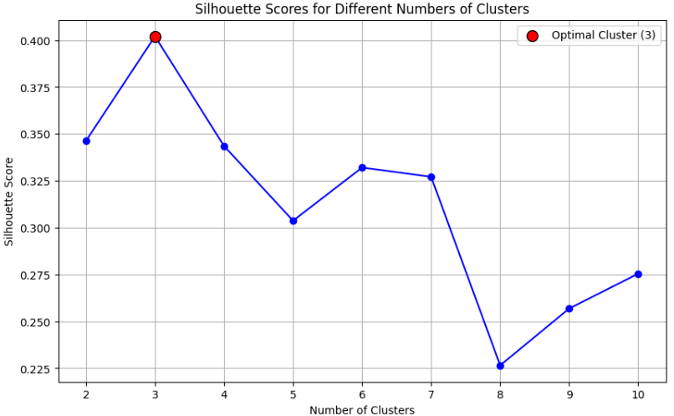
MINI BATCH K-MEANS CLUSTERING
Process
Clusters

Slide 9
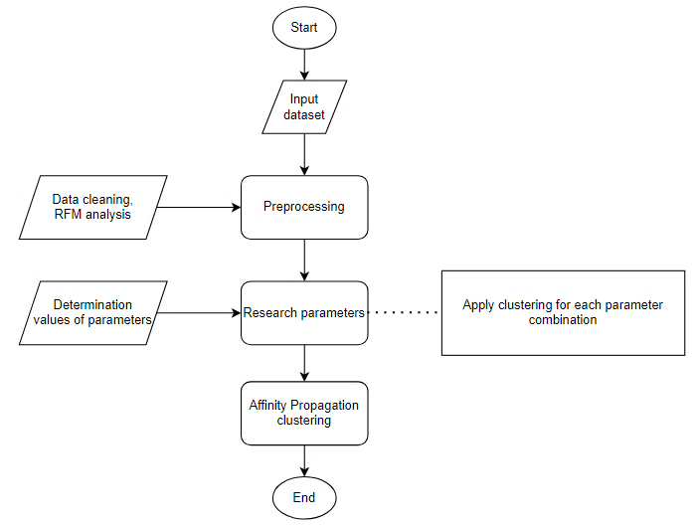
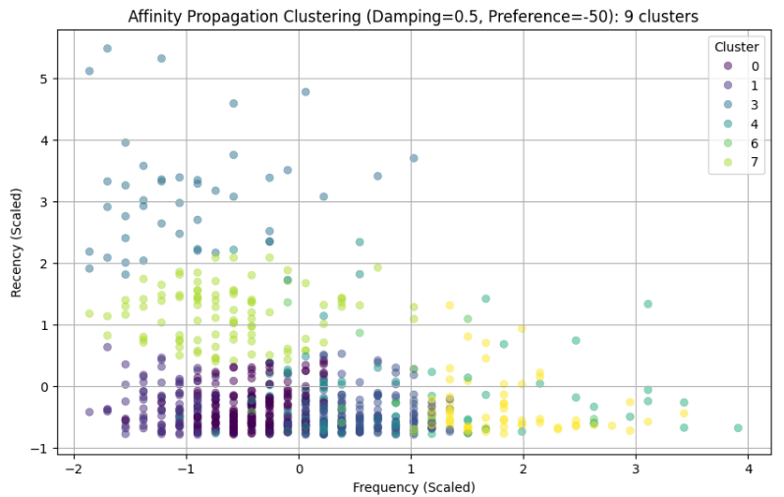
AFFINITY PROPAGATION CLUSTERING
Process
Clusters

Slide 10
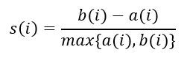
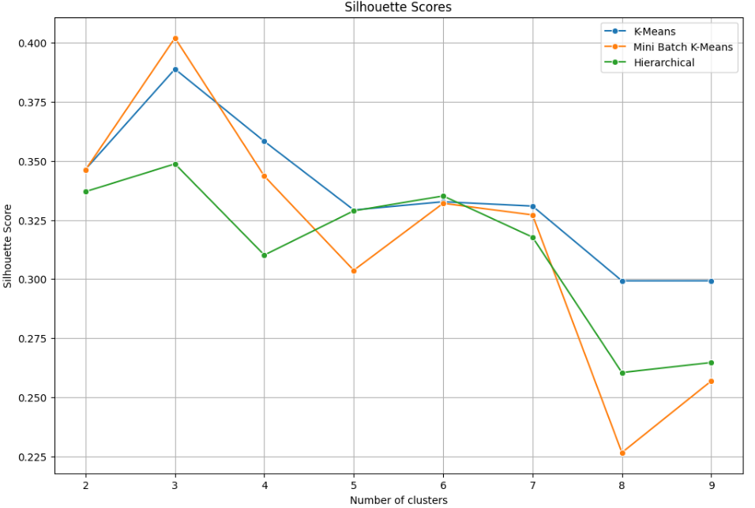
EVALUATION OF CLUSTERING METHODS
Clusters | K-Means | Mini Batch K-Means | Hierarchical
2 | 0.346474443 | 0.346250341 | 0.337001073
3 | 0.38886629 | 0.402043157 | 0.348727244
4 | 0.358254217 | 0.343543614 | 0.310145008
5 | 0.329234208 | 0.303692668 | 0.328857955
6 | 0.332697064 | 0.332047705 | 0.335166891
7 | 0.330868348 | 0.327127685 | 0.317723551
8 | 0.299246172 | 0.226534132 | 0.260405746
9 | 0.299263296 | 0.256863081 | 0.264658157
Notes:
Вісь х представляє кількість кластерів, на які розділено дані.
Вісь y представляє оцінку силуету, яка є показником того, наскільки об’єкт схожий на власний кластер порівняно з іншими кластерами.
Висока оцінка силуету вказує на те, що об’єкт добре збігається зі своїм кластером.
Є чотири рядки, кожен з яких представляє окремий алгоритм кластеризації:
K-Means: цей алгоритм розбиває дані на K кластерів, причому кожне спостереження належить до кластера з найближчим середнім. Лінія показує, як змінюється оцінка силуету зі зміною кількості кластерів.
Mini Batch K-Means: це варіант K-Means, який використовує міні-пакети для скорочення часу обчислення, але при цьому намагається оптимізувати ту саму цільову функцію.
Ієрархічний: Ієрархічні методи кластеризації створюють ієрархію кластерів за допомогою методу поділу (розщеплення) або методу агломерації (злиття). Лінія показує, як змінюється оцінка силуету для різної кількості кластерів.
Affinity Propagation: цей алгоритм створює кластери, надсилаючи повідомлення між парами зразків до конвергенції. На відміну від K-Means, не потрібно визначати чи оцінювати кількість кластерів перед запуском алгоритму. Однак для цілей цього графіка, можливо, для порівняння його оцінюють для різних розмірів кластерів.
Пунктирна червона горизонтальна лінія, представляє порогове значення або базову силуетну оцінку, з якою порівнюються різні алгоритми.
Дивлячись на графік, можна зробити висновок, що для цього конкретного набору даних різні алгоритми працюють оптимально з різною кількістю кластерів. Наприклад, ієрархічна кластеризація має найвищу оцінку силуету, коли кількість кластерів встановлено на 3. Алгоритм K-Means досягає піку в 3 кластерах, Mini Batch K-Means, має найкращу оцінку силуету в 3 кластерах, а оцінка для Affinity Propagation є відносно незалежним від кількості кластерів.

Slide 11
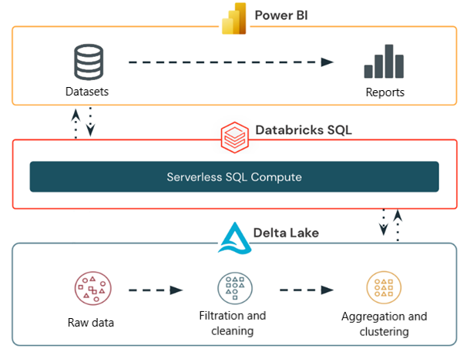
SYSTEM ARCHITECTURE
ETL process:
Extract – loading data from the data storage.
Transform – data cleaning and filtering, analysis and aggregation. Applying Clustering.
Load – uploading results to the output Power BI system (an interactive data visualization software product).

Slide 12
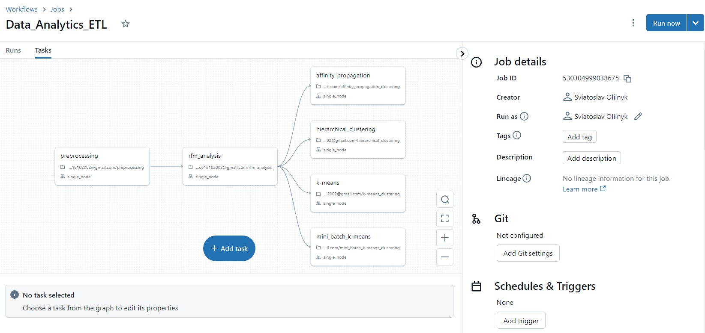
WORKFLOW

Slide 13
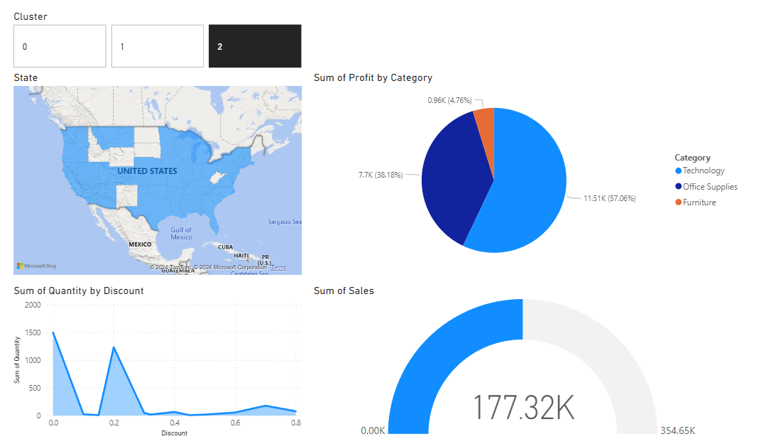
FINAL REPORT
In the report, it is possible to switch between different clusters for a better understanding of their features.
The report includes various visualizations that allow us to analyze and compare profitability across categories.

Slide 14
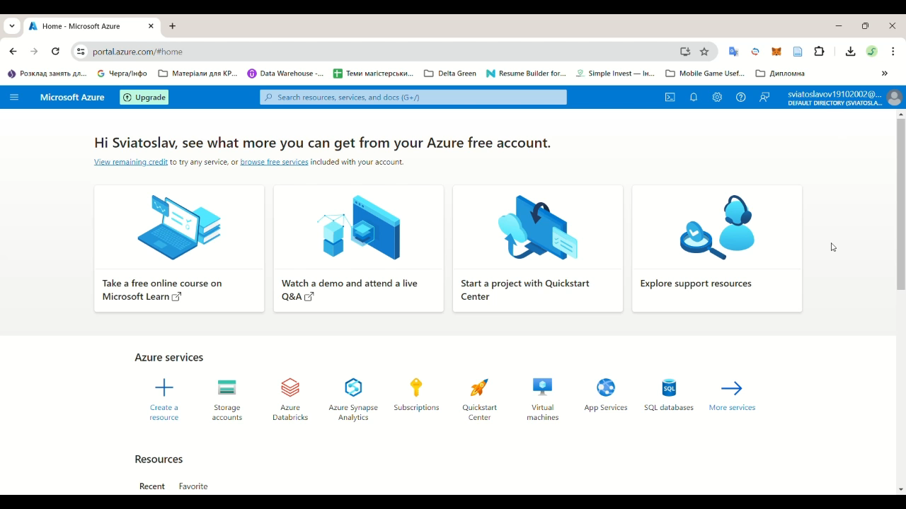
DEMO

Slide 15
CONCLUSIONS
Completed tasks:
A decision support system was created to identify target groups of customers.
In-depth data analysis and relevant clustering techniques are combined to identify distinct customer segments to help develop more personalized marketing strategies.
Specific customer segments that are the most profitable and interesting for the company have been determined.
The solution is deployed on Azure Cloud and Databricks Platform.

Slide 16
THANK YOU FOR ATTENTION!

